Slide 1

טליה מאורחי
מושגים בסיסיים ב-SQL
מבוא ללימוד SQL

Slide 2
Structures Query Language
היא שפה של שאילתות מובנות,
הנועדה לשליפת מידע וטיפול בנתונים

Slide 3
מטרת הלימוד:
הכרות עם מושגים כלליים בתחום מסדי הנתונים

Slide 4

הצורך ב-Data
בעזרת ניתוח הנתונים הנאספים
ניתן לקבל החלטות בצורה מושכלת

Slide 5

מסד נתונים - Database
אמצעי המשמש לאחסון מסודר של המידע לצורך שליפה ועיבוד
מיקום מסד הנתונים
גישה למסד הנתונים

Slide 6
Structures Query Language
היא שפה של שאילתות מובנות,
הנועדה לשליפת מידע וטיפול בנתונים

Slide 7
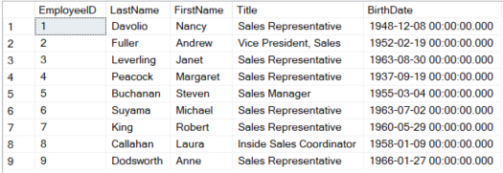
מבנה הטבלה
כל עמודה נקראת שדה
כל שורה נקראת רשומה

Slide 8
מפתח ראשי – Primary Key
עמודה אחת או יותר בעזרתה ניתן לזהות את הרשומה באופן חד-חד-ערכי וחייבת להכיל ערך

Slide 9


מפתח זר – Foreign Key
שדה בטבלה אשר משמש בטבלה אחרת כמפתח ראשי,
וערכו חייב להופיע בטבלה בה הוא מוגדר כמפתח ראשי
טבלת הזמנות
מספר הזמנה
תאריך הזמנה
מספר עובד
מספר לקוח
סה"כ כמות פריטים בהזמנה
סה"כ לתשלום ללא מע"מ
סה"כ לתשלום כולל מע"מ
טבלת עובדים
מספר עובד
שם פרטי
שם משפחה
תיאור
תאריך לידה
מפתח זר

Slide 10
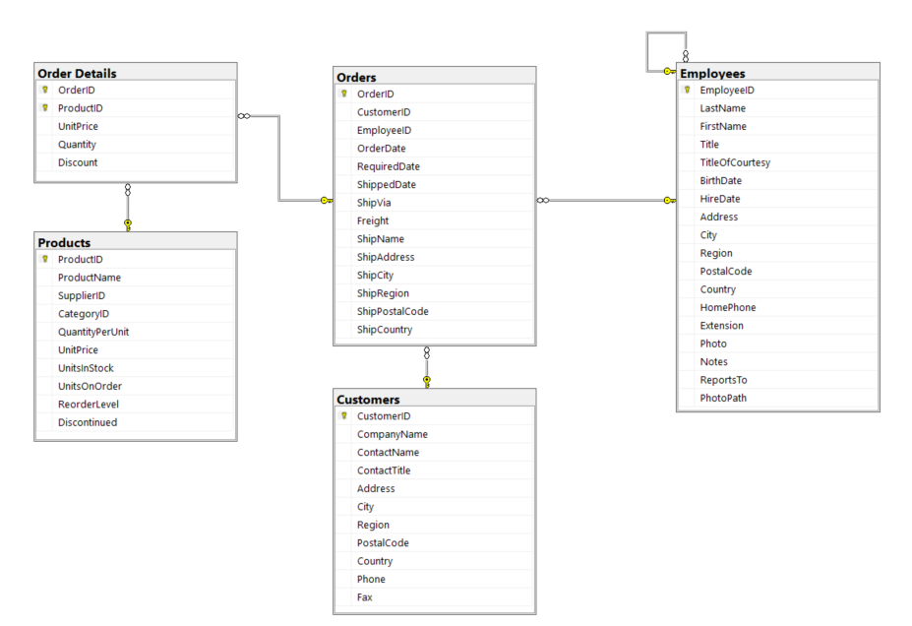
דיאגרמה - ERD
Entity Relationship Diagram
תרשים המתאר את מבנה הטבלאות, המפתחות והיחסים בין הטבלאות

Slide 11
דיאגרמה - ERD
משתתפים
קוד משתתף
שם פרטי
שם משפחה
כתובת
מין
גיל
חוגים
קוד חוג
שם
תיאור
מחיר
1
רישום לחוגים
מספר עסקה שנה
קוד חוג
קוד משתתף
סניף
מחיר
1
N
N
N
סניפים
מספר סניף
שם סניף
תאריך פתיחה
1

Slide 12

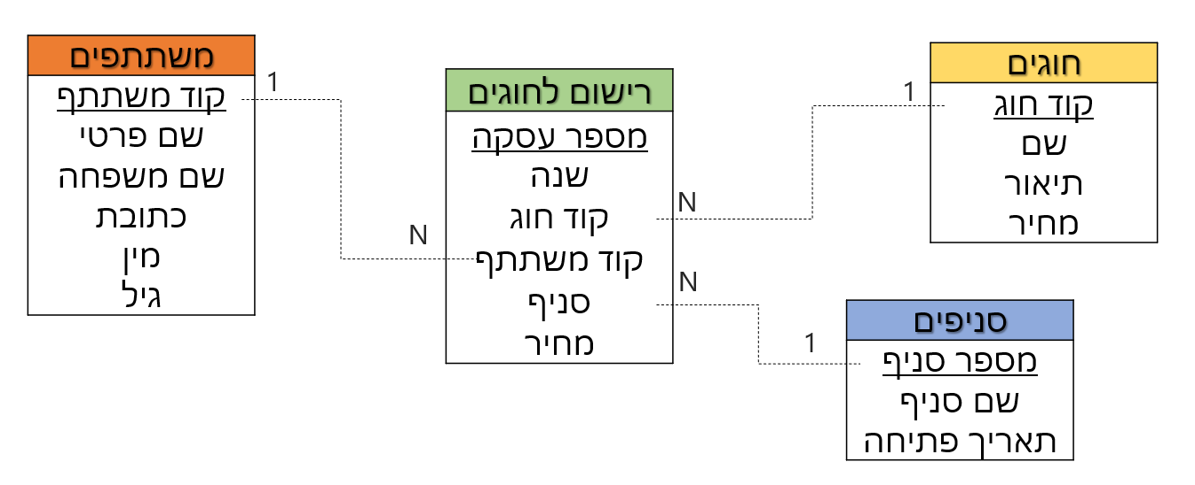
מטלה
חשבו על 10 תובנות שניתן להסיק מהנתונים שבטבלאות הנתונות.
חשבו יצירתי ומחוץ לקופסא!
בהצלחה!

